Slide 2
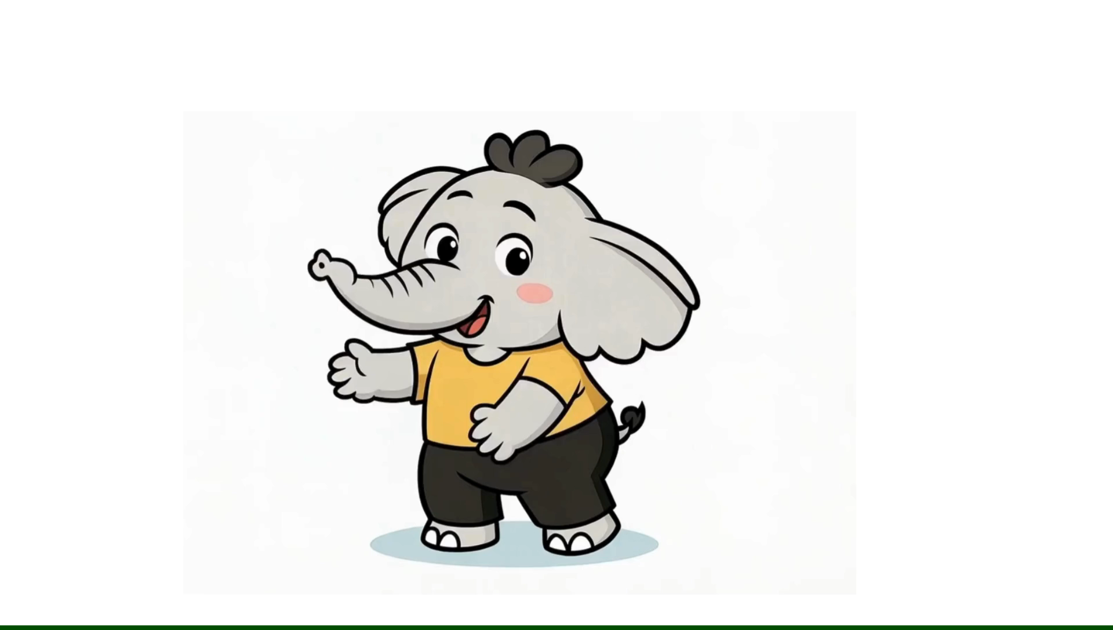

Slide 3
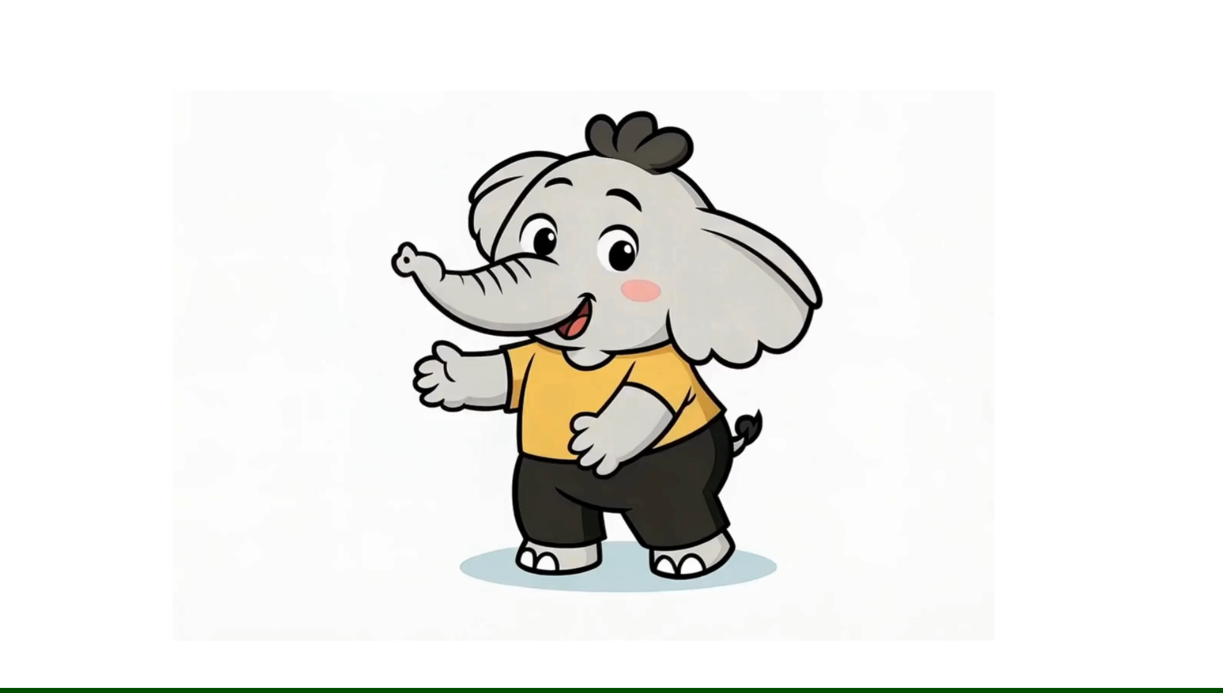

Slide 4

Điền số thích hợp vào
?
Câu 1:
7 x 8 =
?
A. 63
B. 54
C. 56
0
1
2
3
4
5
Đáp án: C

Slide 5
Câu 2:
42 : = 7
?
A. 5
B. 6
C. 8
0
1
2
3
4
5
Đáp án: B

Slide 6
Câu 3: Mỗi tấm bìa có 6 chấm tròn, có 2 tấm bìa như thế, có tất cả chấm tròn?
?
A. 12
B. 8
C. 16
Đáp án: A
0
1
2
3
4
5

Slide 7
Có 14 chấm tròn, chia đều vào 7 nhóm, mỗi nhóm được mấy chấm tròn?

Slide 8


Slide 9
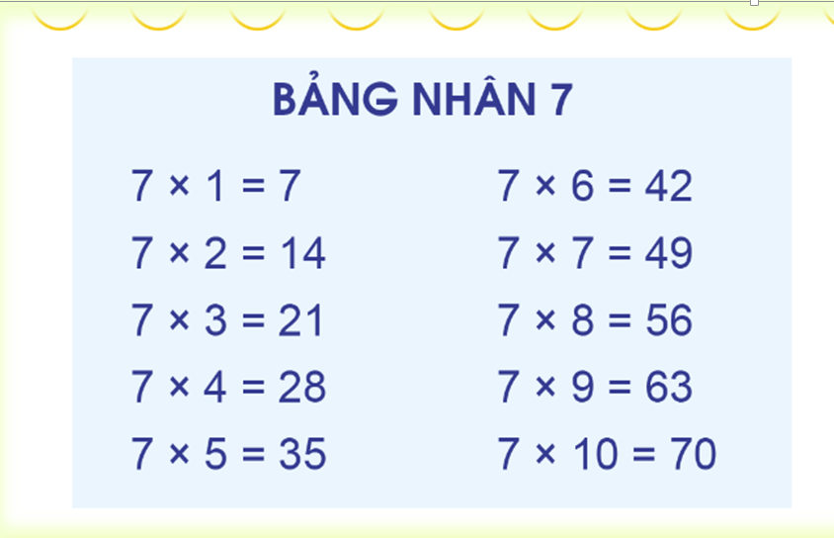

Slide 12








Luyện tập

Slide 13
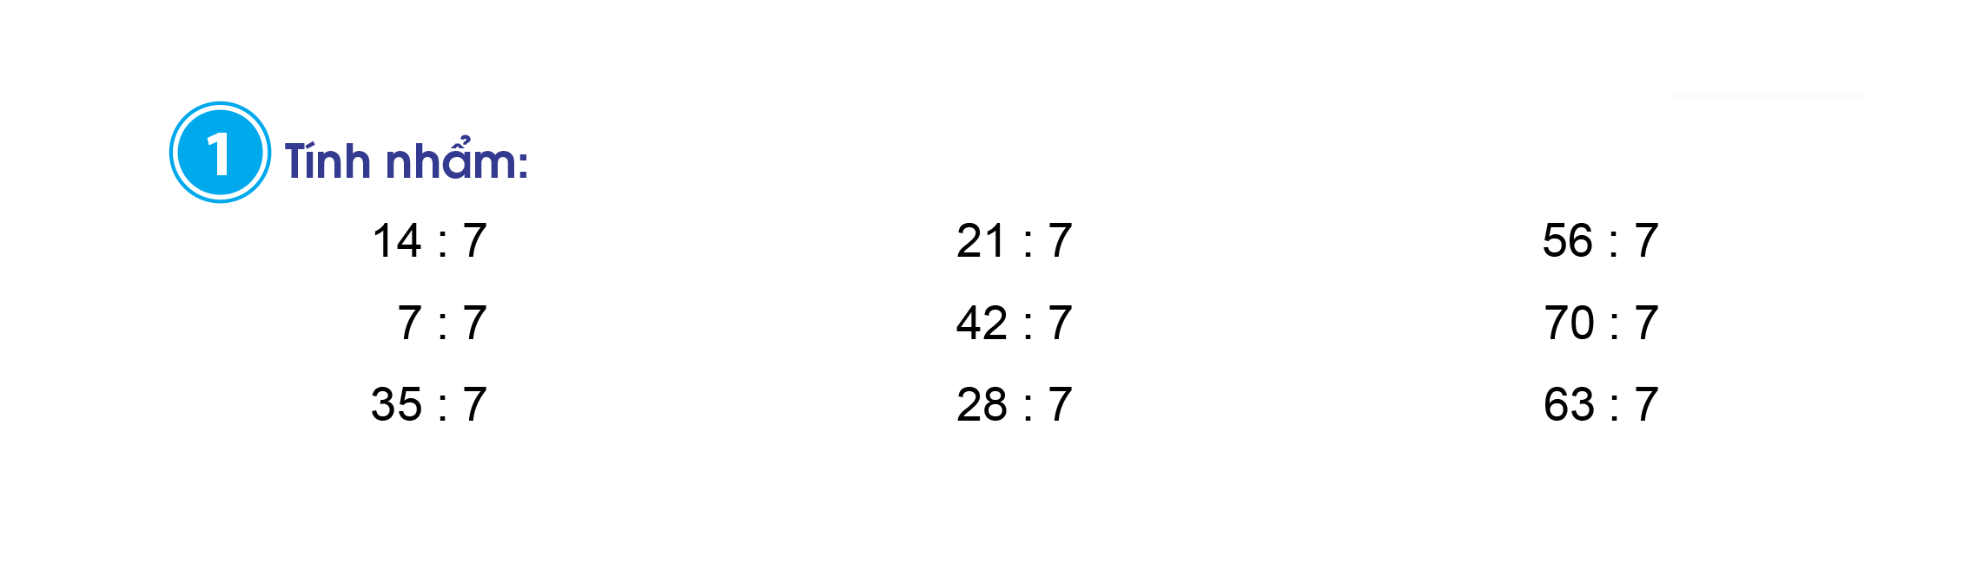
= 2
= 3
= 8
= 1
= 6
= 10
= 5
= 4
= 9

Slide 14



Toán

